Slide 1
Dasar Pemrograman
Tim Ajar Dasar Pemrograman 2023

Slide 2
Pengantar

Slide 3
Deskripsi MK
Deskripsi Mata Kuliah Dasar Pemrograman
Dasar Pemrograman memberikan pengetahuan dan pemahaman konsep dasar algoritma dan dasar pemrograman sehingga dalam mata kuliah ini mahasiswa memiliki dasar untuk menyelesaikan permasalahan-permasalahan logika dengan menggunakan flowchart dan pseudocode.

Slide 4
Tujuan MK
Di akhir kuliah mahasiswa mampu:
Mahasiswa mengenal konsep dasar algoritma serta mampu menganalisis permasalahan sederhana ke dalam bentuk algoritma [C2, A3] – Pekan 1-2
Mahasiswa memahami dan mampu menjelaskan tentang Tipe Data, Variabe, Input-output, Sequence, Operator (Penugasan Aritmatika, Penugasan Gabungan, Increment, Decrement, Relasional, Logika, Kondisional, Bitwise, Casting) dan mampu menerapkannya dalam penulisan algoritma [C4, A3] – Pekan 3
Mahasiswa mampu menjelaskan tentang konsep pemilihan sederhana dan bersarang, serta mampu menuliskan algoritma pemilihan untuk menyelesaikan studi kasus dengan menggunakan flowchart [C4, A3,P2] – Pekan 5-6
Mahasiswa mampu memahami algoritma perulangan sederhana dan Array 1, serta mampu menggambarkan permasalahan studi kasus dengan menggunakan flowchart [C4, A3, P2] – Pekan 7-8
Mahasiswa mampu memahami konsep array 2 dimensi dan perulangan bersarang, serta mampu menyelesaikan studi kasus dengan penggunaan Array – Pekan 10-11
Mahasiswa mampu menjelaskan konsep fungsi iteratif dan rekursif, membuat / mendeklarasikan fungsi, pemanggilan fungsi serta mampu menerapkannya dalam menyusun algoritma penyelesaian masalah [C4, A3,P2] – Pekan 13-14

Slide 5
Pokok Bahasan
Dasar Pemrograman (Konsep Algoritma)
Studi Kasus
Tipe Data, Variabel, Konstanta, Nilai, Ekspresi, Input-Output
Pemilihan
Perulangan
Array
Fungsi/Prosedur

Slide 6
Pengantar – Kontrak Kuliah…(1)
Pertemuan | Materi
Minggu – 1 | Dasar Pemrograman
Minggu – 2 | Git, Kanban Board, Penjelasan Project
Minggu – 3 | Tipe data, Variabel, Input – Output, Sequence
Minggu - 4 | Kuis 1
Minggu – 5 | Pemilihan 1
Minggu – 6 | Pemilihan 2
Minggu – 7 | Perulangan 1
Minggu – 8 | UTS
Minggu – 9 | Array 1
Minggu – 10 | Array 2
Minggu – 11 | Perulangan 2 ( Perulangan Bersarang)
Minggu – 12 | Kuis - 2

Slide 7
Pengantar – Kontrak Kuliah…(2)
Pertemuan | Materi
Minggu – 13 | Fungsi 1
Minggu – 14 | Fungsi 2
Minggu – 15 | Progress project
Minggu – 16 | Progress project
Minggu – 17 | UAS
Bobot Kuis : 20 %
Bobot Tugas : 20 %
Bobot UTS : 30%
Bobot UAS : 30%

Slide 8
Pertemuan 1
DASAR PEMROGRAMAN
Notes:
Berang-berang sedang mengurutkan sekumpulan kayu dengan cara membandingkan dua batang kayu yang berdekatan. Dia membandingkan kayu pertama dengan yang kedua, jika kayu pertama lebih kecil, maka berang-berang menukar kedua kayu ini. Kemudian berang-berang membandingkan kayu kedua dengan yang ketiga, dst. Jika terjadi pertukaran, maka ia mencari posisi yang benar untuk kayu yang ditukar dalam urutan kayu yang diurutkan pertama dan meletakkannya di sana. Ini bisa diulang sampai semua kayu diurutkan (katakanlah, dari yang terpendek ke yang terpanjang)..

Slide 9
Tujuan
Setelah menempuh materi ini, mahasiswa hendaknya mampu:
Mahasiswa mengenal konsep dasar algoritma serta mampu menganalisis permasalahan sederhana ke dalam bentuk algoritma

Slide 10
Introduction - What Is a Computer?
COMPUTER
TO – COMPUTE + ER
menghitung/mengolah bilangan
mengolah data
Data yg diolah
Pengolah Data (Processor)
Data hasil olahan
(Masukan/Input)
(berbasis Aritmatika dan Logika)
(Keluaran/Output)
Penyimpanan Data (Storage, e.g. memory)
10

Slide 11
Program Komputer
Program Komputer atau yang sering disebut perangkat lunak (software) merupakan instruksi untuk computer.
Anda dapat memberikan perintah kepada Komputer melalui program.
Tanpa adanya program, Komputer adalah mesin kosong yang tidak bisa diberikan intruksi.
Karena Komputer tidak mengerti Bahasa manusia maka cara berkomunikasi dengan computer adalah dengan menggunakan computer languages
Program ditulis dengan menggunakan bahasa pemrograman.

Slide 12
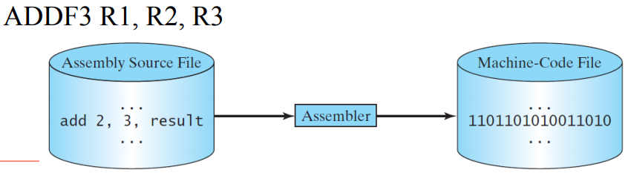
Computer Languages Machine Language - Assembly Language - High Level Language
Machine Language : program ditulis dalam Bahasa biner.
Misalnya, untuk menjumlahkan dua angka, instruksi dalam biner seperti ini:
1101101010011010
Assembly Language : lebih mudah dibandingkan Bahasa mesin.
Komputer tidak mengerti Bahasa asemby sehingga terdapat assembler yang menterjemahkan Bahasa assembly ke Bahasa mesin
Contoh :
Sumber : Liang, Introduction to Java Programming, Tenth Edition, (c) 2015 Pearson Education, Inc. All

Slide 13
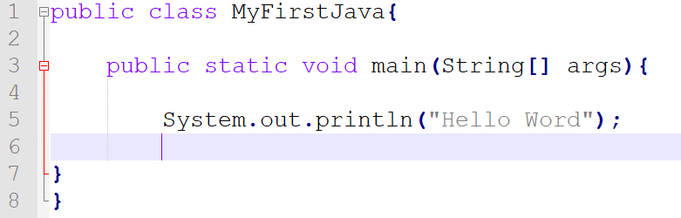
Computer Languages Machine Language - Assembly Language - High Level Language
High Level Language : mirip dengan Bahasa inggris dan mudah dipelajari oleh programmer
Contoh : java, C++, C, C#, Python, ds

Slide 14
Interpreting/Compiling Source Code
Program yang ditulis dalam Bahasa tingkat tinggi (high-level language) disebut source code atau source program
Karena program tidak mengerti Bahasa source code maka source code harus diterjemahkan ke dalam Bahasa mesin untuk bisa di ekseskusi oleh computer
Translasi / penterjemahan source code ke Bahasa mesin dapat dilakukan menggunakan tools pemrograman lain yang disebut interpreter atau compailer.
Sumber : Liang, Introduction to Java Programming, Tenth Edition, (c) 2015 Pearson Education, Inc. All

Slide 15
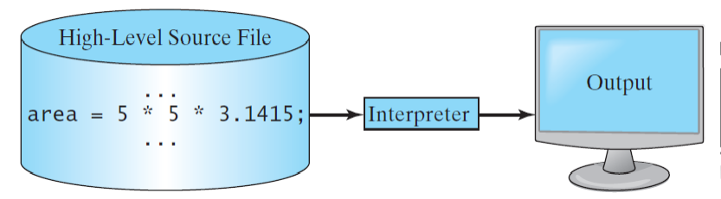
Interpreting Source Code
Interpreter membaca satu pernyataan (statement) dari source code lalu menterjemahkannya ke dalam Bahasa mesin dan kemudian langsung mengeksekusinya.
cara kerja interpreter:
Sumber : Liang, Introduction to Java Programming, Tenth Edition, (c) 2015 Pearson Education, Inc. All

Slide 16
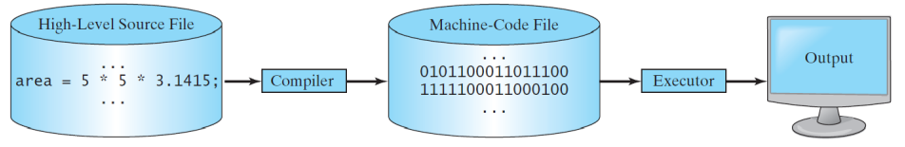
Compiling Source Code
Compailer menterjemahkan seluruh source code menjadi sebuah file yang berisi Bahasa mesin dan kemudian file yang berisi Bahasa mesin tersebut yang akan di eksekusi.
cara kerja compailer:
Sumber : Liang, Introduction to Java Programming, Tenth Edition, (c) 2015 Pearson Education, Inc. All

Slide 17
Algoritma

Slide 18
Algoritma…(1)
Proses pengolahan data membutuhkan algoritma
Algortima : urutan langkah-langkah logis penyelesaian masalah yang disusun secara sistematis dan logis.
Sistematis : urutan langkah-langkah yang disusun harus jelas, memiliki pola tertentu
Logis : masuk akal, bisa dibaca dan diterima oleh akal
Bisa dinilai benar salahnya

Slide 19
Algoritma…(2)
Pemrograman komputer
Algoritma diimplementasikan dalam program komputer
Satu set instruksi atau langkah-langkah yang dijalankan dengan komputer untuk menyelesaikan suatu masalah.
MASALAH / IDE
PEMECAHAN
SOLUSI / HASIL
Algoritma
Source Code
Executable Code

Slide 20
Penilaian Algoritma
Hasilnya harus benar, sesuai dengan yang diinginkan
Seberapa baik hasil dari algoritma tersebut
Efisiensi algoritma → waktu dan memori
Dimungkinkan antara orang satu dengan yang lain, dari masalah yang sama, akan mendapatkan algoritma yang berbeda. Semuanya dianggap benar, asal hasil yang dikeluarkan sesuai dengan harapan. Namun demikian, diantara perbedaan algoritma tersebut, bisa dipilih mana yang lebih efisien

Slide 21
Struktur Dasar Algoritma
Struktur runtutan/sekuensial :
Digunakan untuk program yang pernyataannya sequential atau urutan.
Struktur pemilihan
Digunakan untuk program yang menggunakan pemilihan atau penyeleksian kondisi.
Struktur perulangan
Digunakan untuk program yang pernyataannya akan dieksekusi berulang-ulang.

Slide 22
Kriteria Algoritma
Input
Terdapat inputan bernilai nol ataupun lebih banyak sebagai sumber yang berasal dari luar program.
Output
Output minimal terdiri dari satu kuantitas hasil.
Definiteness
Setiap instruksi yang diberikan harus jelas dan tidak ambigu.
Finiteness
Jika kumpulan instruksi algoritma ditelusuri, maka tahapan algoritma akan berakhir setelah sejumlah langkah yang terbatas.
Effectivenes
Setiap instruksi harus cukup mendasar sehingga mudah untuk dilakukan sesuai dengan kebutuhan

Slide 23
Contoh Algoritma
Masalah : menyetrika 5 buah pakaian
Input : pakaian
Output : pakaian yang sudah disetrika
Data lain : setrika, alas setrika
Proses
Siapkan alas untuk menyetrika
Hubungkan kabel setrika ke listrik
Saat setrika sudah panas mulailah menyetrika
Jika sudah disetrika kemudian lipat pakaian tersebut
Ulangi langkah menyetrika sampai semua pakaian habis
Lipat alas dan cabut kabel setrika dari listrik

Slide 24
Computational Thinking

Slide 25
Computational Thinking ???
Computational Thinking (CT) adalah sebuah cara berfikir untuk memecahkan persoalan, merancang sistem, memahami perilaku manusia.
CT merupakan dasar konsep informatika.
CT berarti berfikir untuk mencipatkan dan menggunakan beberapa tingkatan abstraksi, mulai memahami persoalan sehingga mengusulakan pemecahan solusi yang efektif dan efisien.

Slide 26

Ada empat teknik kunci dalam Computational Thingking
Dekomposisi
Abstraksi
memecah masalah
yang lebih besar/kompleks menjadi bagian-bagian yang lebih kecil/sederhana.
fokus pada informasi
penting saja, dan mengabaikan detail
yang kurang relevan.
Algoritma
Pattern/Pola
Membangun langkah-langkah solusi dari masalah
mencari/menemukan pola/kesamaan
antar masalah maupun dalam
masalah tersebut.

Slide 27
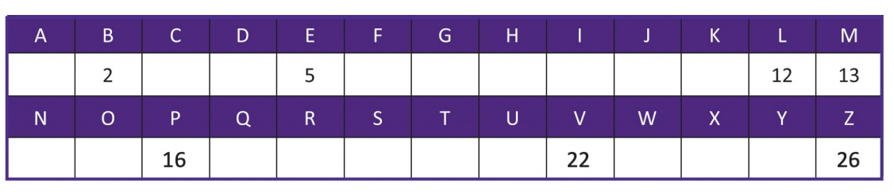
Contoh soal CT
Si berang-berang ingin membuat kode rahasia untuk berkomunikasi. Kode ini dibuat dengan mengganti setiap huruf dengan angka sesuai dengan tabel berikut:
Jika kode yang dibuat oleh ninja tersebut adalah sebagai berikut, pesan apa yang ingin disampaikan oleh si berang-berang?
Kode | 9 | 12,15,22,5 | 10,20,9
Isi pesan

Slide 28
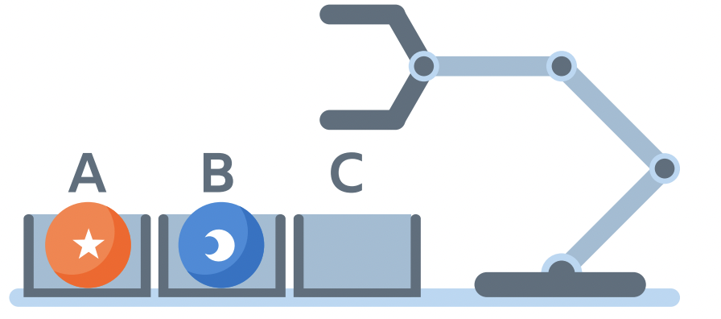
Contoh soal CT- Runtutan
Tim Berang-berang membangun prototipe lengan robot. Prototipe tersebut akan diuji dengan cara berikut: Mereka menempatkan lengan tersebut di atas meja dengan dua bola: satu di dalam nampan A, dan satu lagi di dalam nampan B. Nampan C kosong. Lengan robot mengikuti Algoritma dengan urutan langkah-langkah berikut:
Mengambil bola di dalam nampan A dan meletakkannya ke dalam nampan C.
Mengambil bola di dalam nampan B dan meletakkannya kedalam nampan A.
Mengambil bola di dalam nampan C dan meletakkannya kedalam nampan B.
Ketika lengan robot selesai, manakah pernyataan berikut yang benar?
A. Ada dua bola di nampan A | B. Tidak ada yang berubah. Setiap bola kembali ke tempat awal
C. Nampan A kosong | D. Nampan C kosong

Slide 29
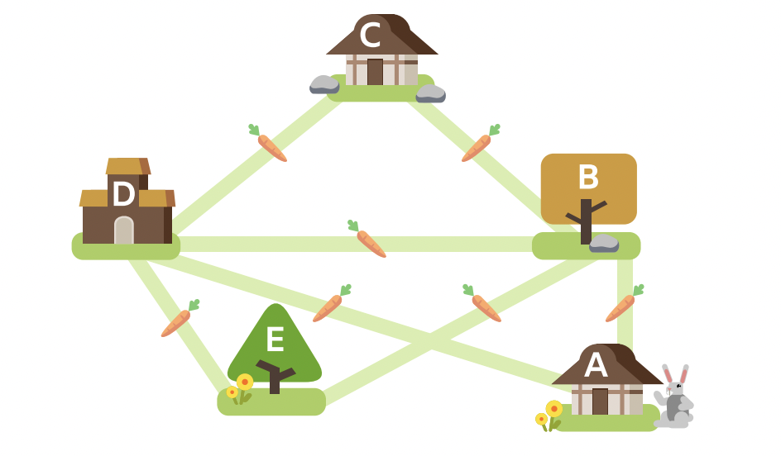
Contoh soal CT - Pilihan
Rumah kelinci kecil ada di A.
Dimulai dari rumahnya, dia akan mengambil wortel. Wortel-wortel tersebut ditunjukkan dalam gambar di samping.
Kelinci kecil ingin mengambil semua wortel dengan kecepatan tercepat dan kembali ke rumahnya. Bisakah Anda membantu kelinci kecil menemukan rute optimal?
Manakah Rute berikut ini yang paling optimal?
ABCDEBDA
ADEBADCBA
ABDABCDEBA
ADEBCDABA

Slide 30
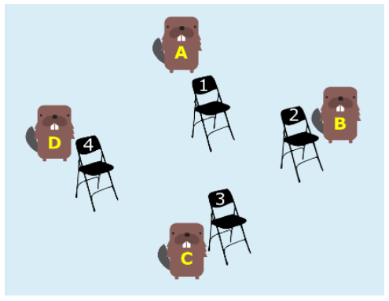
Contoh soal CT - Perulangan
Sebuah kelompok berjumlah 4 berang-berang memainkan "kursi-musik" yaitu berpindah kursi saat musik dimainkan.
Saat musik dimulai, setiap berang-berang harus berpindah ke kursi searah dengan putaran jarum jam. Satu kursi dapat ditempati oleh lebih dari satu berang-berang.
Pada setiap putaran, Berang-berang (A) akan berpindah tiga (3) kursi. Berang-berang (C) akan berpindah dua (2) kursi, sedangkan Berang-berang (B, D) hanya akan berpindah satu (1) kursi. Semua brang-berang berpindah searah jarum jam.
Jika pada awalnya posisi masing-masing sebagaimana terlihat pada gambar di atas, kursi mana yang kosong pada putaran ke-3 ?
A. 1
A. 2
A. 3
A. 4

Slide 31
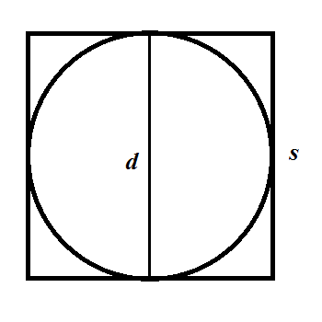
Algoritma - Runtutan
Pak ahmad memiliki lahan berbentuk persegi dengan sisi 100m, di dalam lahan pak ahmad terdapat taman bunga berbentuk lingkaran. Berapakah luas lahan pak ahmad yang tidak ditanami bunga? Buatlah Algoritmanya
Jawab :
Input : Lahan dengan sisi = 100m
Output : luas lahan yang tidak ditanami bunga
Proses :
Luas keseluruhan lahan (persegi)
= sisi x sisi = 10.000 m
Luas ditanam bunga (lingkaran)
= pi * r * r = 3.14 *50*50 = 7850 m
Luas yang tidak ditanami bunga = luas persegi – luas lingkaran
10.000-7850 = 2.150 m

Slide 32
Algoritma - Pemilihan
Saat ujian akhir terdapat ketentuan bahwa jika mahasiswa memiliki nilai dibawah 70 maka mahasiswa tersebut mengikuti ujian ulang. Andi ternyata mendapatkan nilai 90. apakah Andi mengikuti ujian ulang?? Buatlah algoritmanya
Jawab :
Input : nilai mahasiswa
Proses :
Masukkan nilai mahasiswa
Jika nilai mahasiswa < 70, maka mahasiswa tersebut harus mengikuti ujian ulang
Jika nilai mahasiswa > 70, maka mahasiswa tersebut tidak perlu ujian ulang
Output ujian ulang / tidak
Output : remidi / tidak
Data Lain : -

Slide 33
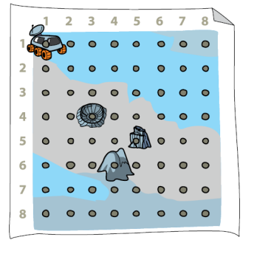
Algoritma - Perulangan
Penjelajah bulan yang dikendalikan berang-berang bergerak dari satu arah ke yang lain menggunakan peta di bawah ini. mulai (1,1) sampai (8,8). Angka pertama adalah baris, yang kedua - adalah kolom jumlah. Dimanakah letak objek kawah, batu, dan gunung? Buatlah Algoritmanya :

Slide 34
Contoh Studi Kasus Perulangan
Input : Peta (baris, kolom), jumlah baris, jumlah kolom
Output : Posisi Gunung
Proses :
Lakukan pengecekan secara berulang-ulang mulai dari baris pertama untuk kolom ke-1 sampai dengan ke-8
Jika menemukan objek simpan informasi posisi baris dan kolom
Lakukan pengecekan secara berulang-ulang mulai dari baris kedua untuk kolom ke-1 sampai dengan ke-8
Jika menemukan objek simpan informasi posisi baris dan kolom
Lakukan pengecekan secara berulang-ulang mulai dari baris ketiga untuk kolom ke-1 sampai dengan ke-8
Jika menemukan objek simpan informasi posisi baris dan kolom
Lakukan pengecekan secara berulang-ulang mulai dari baris keempat untuk kolom ke-1 sampai dengan ke-8
Jika menemukan objek simpan informasi posisi baris dan kolom
Lakukan perulangan sampai baris ke 8

Slide 35

Ada Pertanyaan ???

Slide 36
Latihan

Slide 37
Latihan 1
Berdasarkan gambar berikut ini, berapa banyak huruf r yang ada? Buatlah Algoritmanya!
 | 0 | 1 | 2 | 3
0 | r | R | B | r
1 | a | r | R | z
2 | M | R | r | R
3 | R | O | t | r

Slide 38
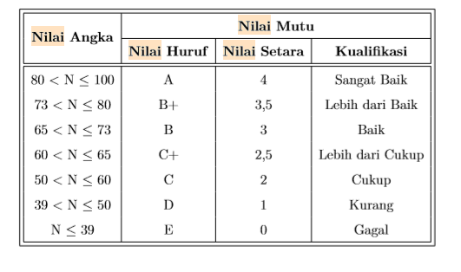
Latihan 2
Buatlah Agoritma untuk mengkonversi Nilai Angka ke nilai Huruf seperti pada table berikut ini

Slide 39


Latihan 2
Ada mesin es krim khusus yang membuat cone dengan 4 scoop es krim. Mesin tersebut melakukannya secara berurutan. Gambar disamping adalah hasil es krim yang telah dibuat oleh mesin esk krim, dari kiri ke kanan, 4 es krim terakhir yang dibuat oleh mesin tersebut.

